Slide 1
Kreiranje aplikacije pomoću OpenCvSharp biblioteke
Kristina Stanojević, br. indeksa 2007

Slide 2
Sadržaj
Šta je OpenCvSharp?
Funkcionalnosti i mogućnosti biblioteke
Razlozi za izbor OpenCvSharp biblioteke
Dodavanje i korišćenje biblioteke OpenCvSharp
Demonstracija projekta
Zaključak

Slide 3
Šta je opencvsharp?
Open-source projekat
.NET wrapper za biblioteku OpenCV
Omogućava korišćenje OpenCV funkcionalnosti unutar C# i .NET okruženja (Windows Forms, WPF, Console...)
Koristi se za razvoj aplikacija koje se bave obradom slika i računarskim vidom

Slide 4
Funkcionalnosti i mogućnosti biblioteke
OpenCvSharp obuhvata većinu funkcionalnosti OpenCV biblioteke: učitavanje i prikaz slika, obradu slika (filtriranje, zamućenje, konverzija boja...), detekciju ivica i kontura, kao i napredne tehnike računarskog vida
Takođe ima i podršku za rad sa modelima za duboko učenje putem OpenCV DNN (Deep Neutral Network) modula
Osim rada sa slikama, omogućava i prikaz, obradu i snimanje video zapisa, što ga čini pogodnim za real-time aplikacije

Slide 5
Razlozi za izbor OpenCvSharp biblioteke
Jednostavna za korišćenje i integraciju u .NET projekte
Pruža gotovo sve funkcionalnosti OpenCV biblioteke
Omogućava visoke performanse zahvaljujući optimizovanim native C++ funkcijama OpenCV-ja
Ima aktivnu zajednicu, često ažuriran GitHub repozitorijum i dobru dokumentaciju

Slide 6
Konkurentna rešenja
OpenCvSharp
Jednostavna za instaliranje putem NuGet-a
Open-source projekat pod Apache 2.0 licencom
Novija i češće ažurirana, pogodna za savremene .NET projekte
Emgu CV
Često zahteva ručno dodavanje DLL-ova
Koristi dvostruki model licenci – open-source i komercijalnu licencu
Starija biblioteka, ređe se ažurira

Slide 7
Dodavanje i korišćenje biblioteke OpenCvSharp
Najjednostavniji način za dodavanje OpenCvSharp biblioteke je putem NuGet paketa
Instalacija se vrši preko NuGet Package Manager Console ili preko grafičkog interfejsa NuGet Package Manager UI u Visual Studio-u.
Za osnovne funkcionalnosti potrebno je dodati glavni paket OpenCvSharp4
Notes:
Za instalaciju OpenCvSharp biblioteke preporučuje se korišćenje Visual Studio okruženja, koje ima ugrađene alate za upravljanje NuGet paketima, olakšavajući instalaciju i upravljanje zavisnostima u .NET projektima.

Slide 8
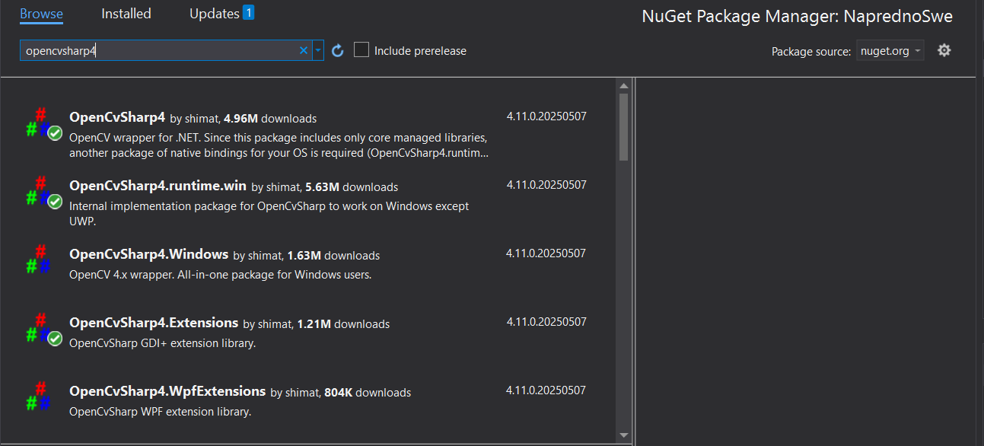
Za rad na Windows platformi obavezno je uključiti i paket OpenCvSharp4.runtime.win, koji sadrži potrebne native biblioteke.
Paket OpenCvSharp4.Extensions pruža dodatne funkcije i alate koji olakšavaju rad sa OpenCvSharp-om.
Notes:
Extensions za konverzije između OpenCV objekata i standardnih .NET tipova, dodatne metode za manipulaciju slikama i integraciju sa drugim bibliotekama unutar .NET okruženja.

Slide 9
Za instalaciju biblioteke putem konzole potrebno je uneti sledeće komande:
Install-Package OpenCvSharp4
Install-Package OpenCvSharp4.runtime.win
Install-Package OpenCvSharp4.Extensions
Prve dve komande mogu se zameniti jednim paketom koji obuhvata sve što je neophodno za rad na Windows operativnom sistemu:
Install-Package OpenCvSharp4.Windows

Slide 10
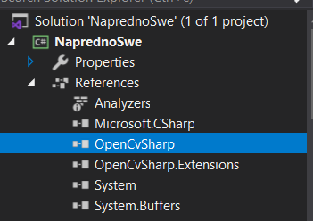
Nakon instalacije paketa, svi potrebni fajlovi i biblioteke automatski se preuzimaju i integrišu u projekat
U okviru References unutar projekta biće prikazani svi dodati NuGet paketi

Slide 11
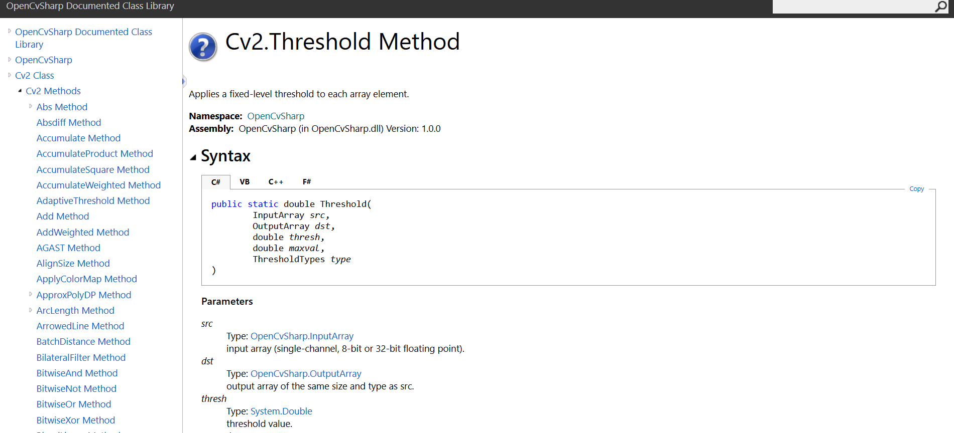
Izgled OpenCvSharp dokumentacije

Slide 12
Da bismo koristili biblioteku unutar nekog C# fajla, neophodno je da na početku fajla dodamo
using OpenCvSharp;
Za rad sa slikama i video zapisima koristi se statička klasa Cv2, u kojoj su definisane sve potrebne metode
Osnovna klasa za predstavljanje slike u OpenCvSharp-u je Mat
Mat objekat sadrži podatke o slici kao što su dimenzije, broj kanala i vrednosti piksela

Slide 13
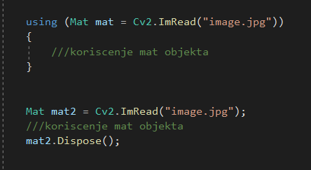
OpenCvSharp koristi unamnaged kod, zbog toga je neophodno ručno upravljati memorijom pozivanjem metode Dispose nad objektima kao što su Mat, Window... ili koristiti using blok koji omogućava automatsko oslobađanje memorije
Primer takođe prikazuje funkciju ImRead koja se koristi za učitavanje slike u Mat objekat

Slide 14


Za čuvanje Mat objekta na računar koristi se sledeća funkcija:
Sliku je moguće prikazati u novi prozor, pomoću sledeće funkcije:

Slide 15
OpenCvSharp omogućava konverziju slika iz Mat objekta u Bitmap za Windows Forms i WriteableBitmap za WPF (Window Presentation Foundation), što olakšava prikaz slika u različitim .NET aplikacijama.
Funkcije za konverziju nalaze se u dodatnom paketu OpenCvSharp.Extensions, koji je prethodno neophodno instalirati
Notes:
Za prikaz slike unutar PictureBox-a koristi se Bitmap

Slide 16

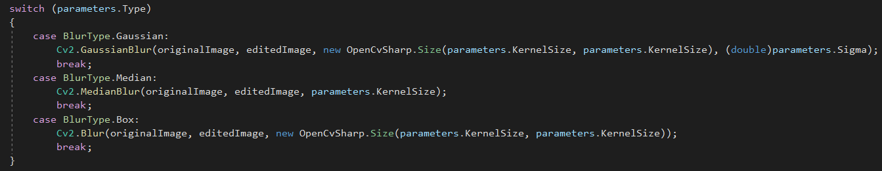
Primeri još nekih osnovnih funkcija
Za konverziju boja
Za primenu različitih zamućenja
Notes:
Glavni model boja BGR (Blue, Green, Red)
Ulazna i izlazna slika
Sve ove metode koriste parametar KernelSize, koji određuje dimenzije filtera (matrice) i direktno utiče na intenzitet zamućenja.

Slide 17
Za thresholding

Slide 18
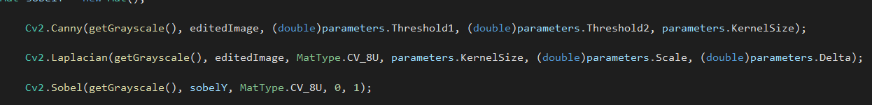
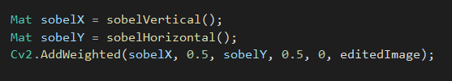
Za detekciju ivica
Za linernu kombinaciju dve slike

Slide 19
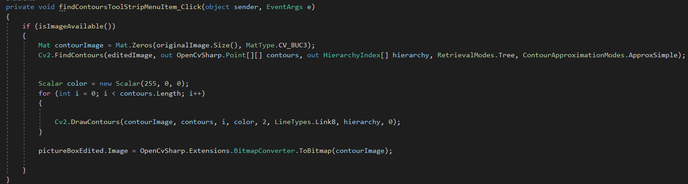
Za detekciju kontura

Slide 20
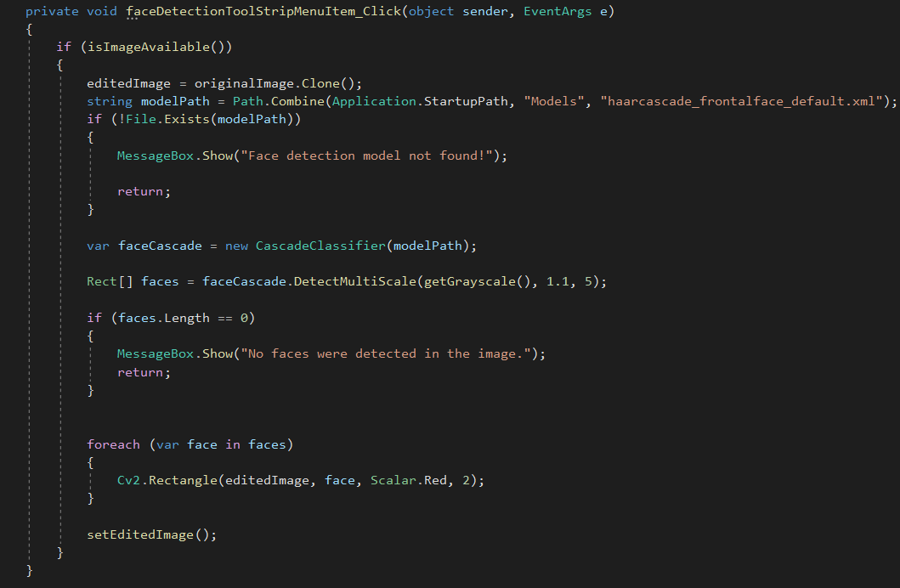
Za detekciju lica

Slide 21
Demonstracija aplikacije
Za kreiranje aplikacije korišćeni su Visual Studio razvojno okruženje, Windows Forms za kreiranje korisničkog interfejsa i OpenCvSharp biblioteka
Aplikacija demonstrira neke od funkcionalnosti biblioteke kao što su: učitavanje i snimanje slike, konverzije boja, zamućenje, binarizacija, detekcija ivica, pronalaženje kontura, kao i detekcija lica na slici

Slide 22
Zaključak
OpenCvSharp omogućava programerima da koriste moćne funkcije OpenCV biblioteke direktno u C# okruženju, bez potrebe za prelaskom na drugi programski jezik
Lak je za integraciju i korišćenje što omogućava brz razvoj aplikacija
Ipak, ukoliko su potrebne maksimalne performanse, OpenCV u izvornom C++ kodu je bolji izbor

Slide 23
Hvala na pažnji

